Slide 1
Tema 2: Manejo de la sintaxis del lenguaje
Desarrollo web en Entorno Cliente
Juana María Rodríguez García

Slide 2
1. VARIABLES
Crear variables usando la palabra reservada let
  let nombre;
  let apellido1, apellido2;
Asignar valor a una variable ya creada
  nombre = “Juana”;
Crear variable y asignar valor
  let nombre=”Juana”;
Uso de variables
  Formadas por caracteres alfanuméricos y _ . No se usan signos, ni espacios, %, $, etc
  Se recomienda que los nombres de las variables sigan la sintaxis camelCase (ej.: miPrimeraVariable).
  No pueden empezar por número y no suelen empezar por mayúscula
  No tienen asociado un tipo

Slide 3
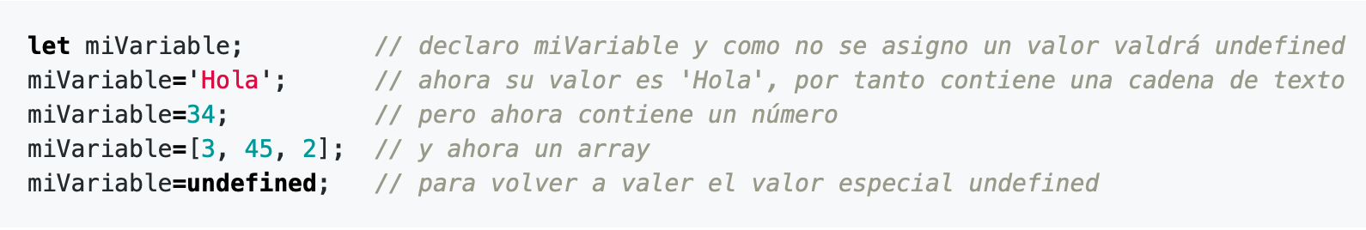
1. VARIABLES
Javascript es un lenguaje dinámicamente tipado. Esto significa que no se indica de qué tipo es una variable al declararla e incluso puede cambiar su tipo a lo largo de la ejecución del programa. Ejemplo:
Además es débilmente tipado, lo que significa que permite operaciones entre tipos de datos diferentes. Ejemplo:

Slide 4
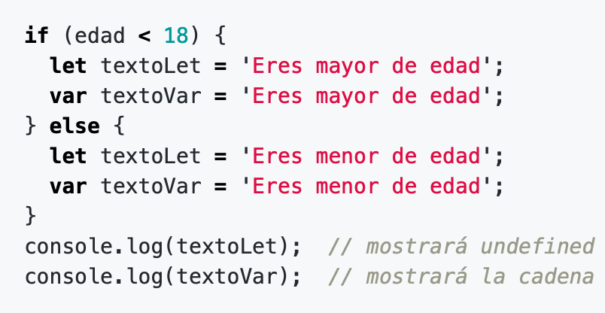
1. VARIABLES
Ni siquiera estamos obligados a declarar una variable antes de usarla, aunque es recomendable para evitar errores que nos costará depurar. Podemos hacer que se produzca un error si no declaramos una variable incluyendo al principio de nuestro código la instrucción:
'use strict'
Las variables de declaran con let (lo recomendado desde ES2015), aunque también pueden declararse con var (nosotros NUNCA lo haremos). La diferencia es que con let el ámbito de la variable es sólo el bloque en que se declara mientras que con var su ámbito es global (o global a la función en que se declara):

Slide 5
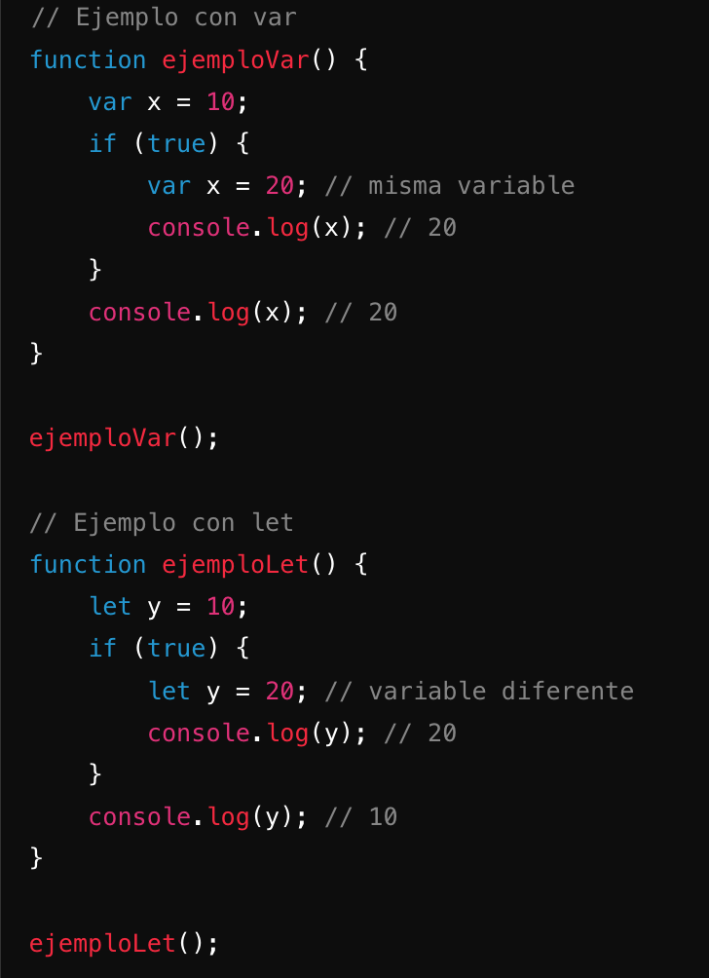
1. VARIABLES
Otro ejemplo para diferenciar entre var y let →
Cualquier variable que no se declara dentro de una función (o si se usa sin declarar) es global. Debemos siempre intentar NO usar variables globales.

Slide 6
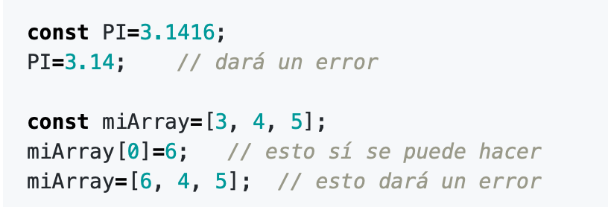
1. VARIABLES
Desde ES2015 también podemos declarar constantes con const. Se les debe dar un valor al declararlas y si intentamos modificarlo posteriormente se produce un error.
Sin embargo si la variable es un objeto o array sí podemos modificar su contenido, aunque no volverla a asignar.
Se recomienda usarla siempre que sea posible. Ejemplo:

Slide 7
2. COMENTARIOS
Comentarios de una línea
  //Esto es un comentario
Comentarios de varias líneas
  /* Hola
  que tal
  estás*/
Uso de comentarios
  Para que el código sea más claro e informar del uso de las funciones y variables
  Para desactivar un bloque de código que no queremos que se ejecute

Slide 8
3. TIPOS DE DATOS
Para saber de qué tipo es el valor de una variable tenemos el operador typeof. Ej.:
typeof 3 devuelve number
typeof 'Hola' devuelve string
En Javascript hay 2 valores especiales:
undefined: es lo que vale una variable a la que no se ha asignado ningún valor
null: es un tipo de valor especial que podemos asignar a una variable. Es como un objeto vacío (typeof null devuelve object)
También hay otros valores especiales relacionados con operaciones con números:
NaN (Not a Number): indica que el resultado de la operación no puede ser convertido a un número (ej. 'Hola'*2, aunque '2'*2 daría 4 ya que se convierte la cadena ‘2’ al número 2)
Infinity y -Infinity: indica que el resultado es demasiado grande o demasiado pequeño (ej. 1/0 o -1/0)

Slide 9
3. TIPOS DE DATOS
Casting de variables
Como hemos dicho las variables pueden contener cualquier tipo de valor y, en las operaciones, Javascript realiza automáticamente las conversiones necesarias para, si es posible, realizar la operación. Por ejemplo:
'4' / 2 devuelve 2 (convierte ‘4’ en 4 y realiza la operación)
'23' - null devuelve 23 (hace 23 - 0)
'23' - undefined devuelve NaN (no puede convertir undefined a nada así que no puede hacer la operación)
'23' * true devuelve 23 (23 * 1)
'23' * 'Hello' devuelve NaN (no puede convertir ‘Hello’)
23 + 'Hello' devuelve ‘23Hello’ (+ es el operador de concatenación así que convierte 23 a ‘23’ y los concatena)
23 + '23' devuelve 2323 (OJO, convierte 23 a ‘23’, no al revés)

Slide 10
3. TIPOS DE DATOS
Number
Sólo hay 1 tipo de número, no existen enteros y decimales. El tipo de dato para cualquier número es number. El carácter para la coma decimal es el . (como en inglés, así que 23,12 debemos escribirlo como 23.12).
Tenemos los operadores aritméticos +, -, *, / y % y los unarios ++ y – y existen los valores especiales Infinity y -Infinity (23 / 0 no produce un error sino que devuelve Infinity).
Podemos usar los operadores aritméticos junto al operador de asignación = (+=, -=, *=, /= y %=).
Algunos métodos útiles de los números son:
.toFixed(num): redondea el número a los decimales indicados. Ej. 23.2376.toFixed(2) devuelve 23.24
.toLocaleString(): devuelve el número convertido al formato local. Ej. 23.76.toLocaleString() devuelve ‘23,76’ (convierte el punto decimal en coma)
Podemos forzar la conversión a número con la función Number(valor). Ejemplo Number('23.12')devuelve 23.12

Slide 11
3. TIPOS DE DATOS
Number
Otras funciones útiles son:
isNaN(valor): nos dice si el valor pasado es un número (false) o no (true)
isFinite(valor): devuelve true si el valor es finito (no es Infinity ni -Infinity).
parseInt(valor): convierte el valor pasado a un número entero. Siempre que comience por un número la conversión se podrá hacer. Ej.:
parseInt(3.65) // Devuelve 3
parseInt('3.65') // Devuelve 3
parseInt('3 manzanas') // Devuelve 3, Number devolvería NaN
parseFloat(valor): como la anterior pero conserva los decimales
OJO: al sumar floats podemos tener problemas:
console.log(0.1 + 0.2) // imprime 0.30000000000000004
Para evitarlo redondead los resultados (o (0.1*10 + 0.2*10) / 10).

Slide 12
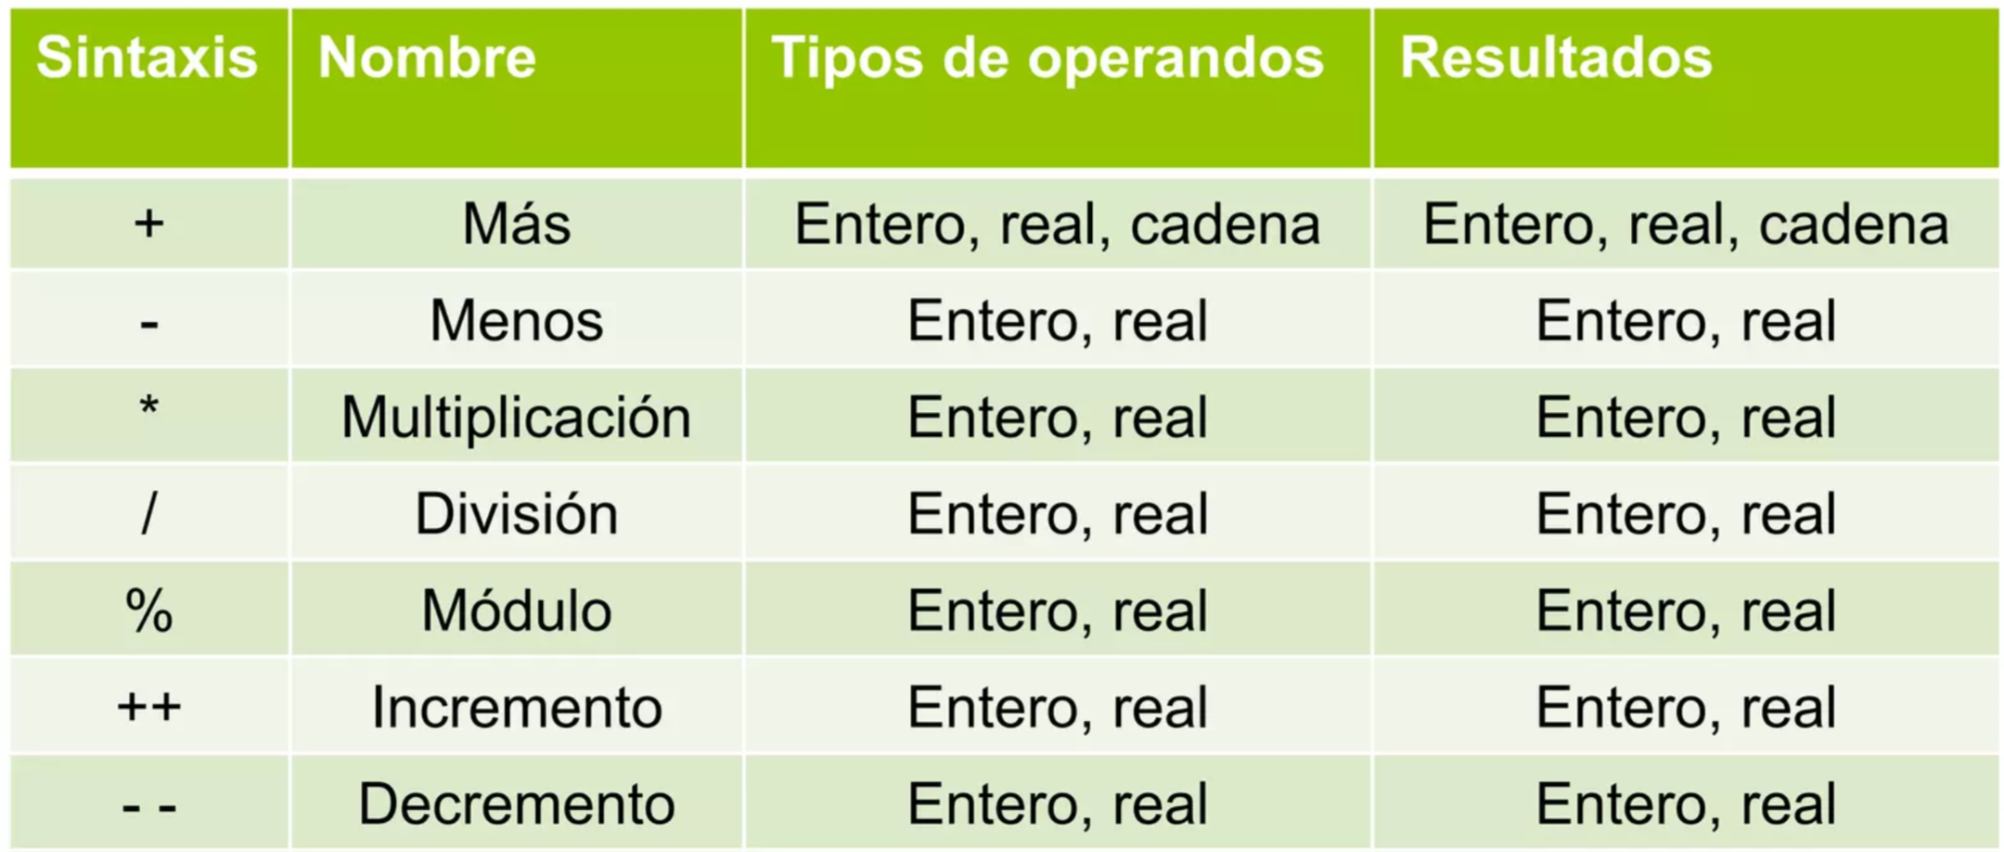
3. TIPOS DE DATOS
Number

Slide 13
3. TIPOS DE DATOS
Number
EJERCICIO 1:
Crea un programa en el que haya 3 variables numéricas con dos decimales
Calcula la media y guarda el resultado con 1 decimal.
Muestra el resultado con un alert

Slide 14
3. TIPOS DE DATOS
String
Las cadenas de texto van entre comillas simples o dobles, es indiferente. Podemos escapar un caràcter con \ (ej. 'Hola \'Mundo\''devuelve Hola ‘Mundo’).
Para forzar la conversión a cadena se usa la función String(valor) (ej. String(23) devuelve ‘23’)
El operador de concatenación de cadenas es +. Ojo porque si pedimos un dato con prompt siempre devuelve una cadena así que si le pedimos la edad al usuario (por ejemplo 20) y le sumamos 10 tendremos 2010 (‘20’+10).
Algunos métodos y propiedades de las cadenas son:
.length: devuelve la longitud de una cadena. Ej.: 'Hola mundo'.length devuelve 10
.charAt(posición): 'Hola mundo'.charAt(0) devuelve ‘H’
.indexOf(carácter): 'Hola mundo'.indexOf('o') devuelve 1. Si no se encuentra devuelve -1
.lastIndexOf(carácter): 'Hola mundo'.lastIndexOf('o') devuelve 9
.substring(desde, hasta): 'Hola mundo'.substring(2,4) devuelve ‘la’
.substr(desde, num caracteres): 'Hola mundo'.substr(2,4) devuelve ‘la m’
.replace(busco, reemplaza): 'Hola mundo'.replace('Hola', 'Adiós') devuelve ‘Adiós mundo’

Slide 15
3. TIPOS DE DATOS
String
.toLocaleLowerCase(): 'Hola mundo'.toLocaleLowerCase() devuelve ‘hola mundo’
.toLocaleUpperCase(): 'Hola mundo'.toLocaleUpperCase() devuelve ‘HOLA MUNDO’
.localeCompare(cadena): devuelve -1 si la cadena a que se aplica el método es anterior alfabéticamente a ‘cadena’, 1 si es posterior y 0 si ambas son iguales. Tiene en cuenta caracteres locales como acentos ñ, ç, etc
.trim(cadena): ' Hola mundo '.trim() devuelve ‘Hola mundo’
.startsWith(cadena): 'Hola mundo'.startsWith('Hol') devuelve true
.endsWith(cadena): 'Hola mundo'.endsWith('Hol') devuelve false
.includes(cadena): 'Hola mundo'.includes('mun') devuelve true
.repeat(veces): 'Hola mundo'.repeat(3) devuelve ‘Hola mundoHola mundoHola mundo’
.split(sepadaror): 'Hola mundo'.split(' ') devuelve el array [‘Hola’, ‘mundo’]. 'Hola mundo'.split('') devuelve el array [‘H’, ‘o’, ‘l’, ‘a’, ‘ ‘, ‘m’, ‘u’, ‘n’, ‘d’, ‘o’]

Slide 16
3. TIPOS DE DATOS
String
EJERCICIO 2:
Crea un programa en el que crees 4 variables de tipo cadena con los valores “Hola”, “7”, “13” y “Adios”
Muestra en un alert una frase que incluya comillas simples
Muestra un alert con las variables 1 y 4 con un salto de línea
Muestra un alert con la suma de las variables 2 y 3
Muestra en un alert la suma de todas las variables

Slide 17
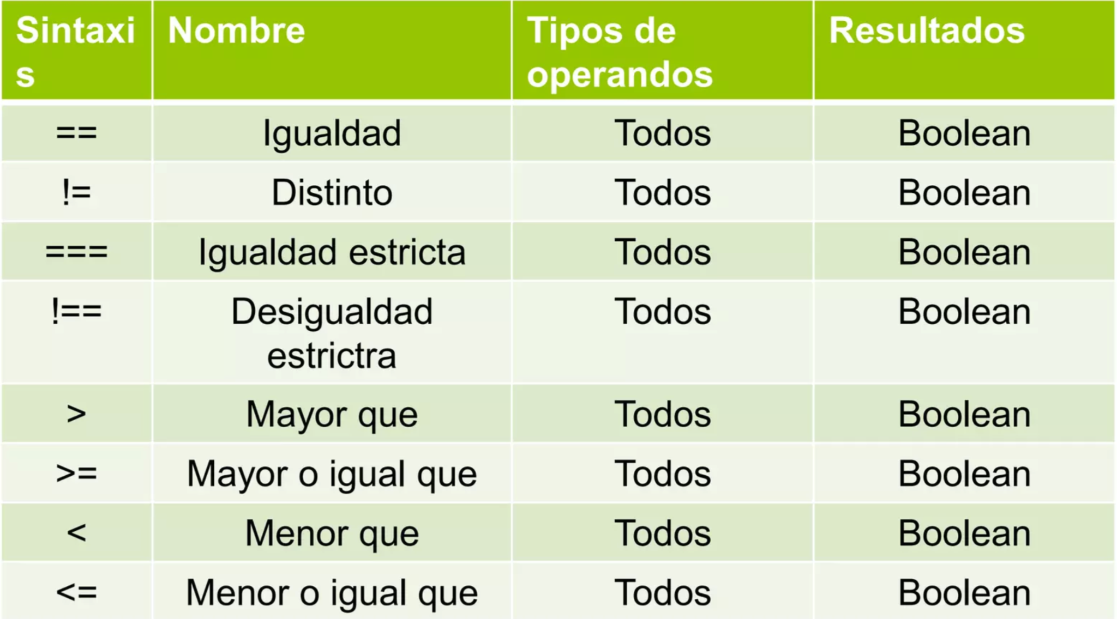
3. TIPOS DE DATOS
Boolean
Los valores booleanos son true y false.
Para convertir algo a booleano se usar Boolean(valor) aunque también puede hacerse con la doble negación (!!).
Cualquier valor se evaluará a true excepto 0, NaN, null, undefined o una cadena vacía (‘’) que se evaluarán a false.
Los operadores lógicos son
! (negación), && (and), || (or).

Slide 18
3. TIPOS DE DATOS
Boolean
Para comparar valores tenemos == y ===. La triple igualdad devuelve true si son igual valor y del mismo tipo. Como Javascript hace conversiones de tipos automáticas conviene usar la === para evitar cosas como:
'3' == 3 true
3 == 3.0 true
0 == false true
'' == false true
' ' == false true
[] == false true
null == false false
undefined == false false
undefined == null true
Los operadores relacionales son >, >=, <, <=. Cuando se compara un número y una cadena ésta se convierte a número y no al revés (23 > '5' devuelve true, aunque '23' > '5' devuelve false)

Slide 19
3. TIPOS DE DATOS
Boolean
EJERCICIO 3:
Crea un programa en el que muestres el resultado de varias operaciones mediante alert mostrando el texto de la operación realizada y su resultado. Ejemplo:
var operacion1= 10==10;
alert (“La operación 10==10 es ”+ operacion1)
Las operaciones a realizar son:
10==10
10 === 10
10 === 10.0
“Juana” == “juana”
“Juana” > “juana”
“Juana” < “juana”
“123” == 123
123” === 123
parseInt(“123”) === 123

Slide 20
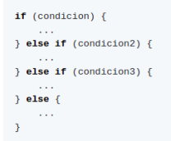
4. ESTRUCTURAS DE CONTROL
Estructura condicional: if
El if es como en la mayoría de lenguajes. Puede tener asociado un else y pueden anidarse varios con else if.
Se puede usar el operador ? : que es como un if que devuelve un valor:
let esMayorDeEdad = (edad > 18) ? true : false;

Slide 21
4. ESTRUCTURAS DE CONTROL
EJERCICIO 4
Crea un programa que pida al usuario que introduzca una edad y muestre el siguiente mensaje en función del número introducido:
0-12: Niño
13-26: Joven
27-60: Adulto
>60: Jubilado
Para guardar un valor del usuario utilizamos el siguiente código:
var respuesta = prompt (“Mensaje”);
También comprobará que no se meta un número menor de 0. Comenta el código con los comentarios que estimes necesarios.

Slide 22
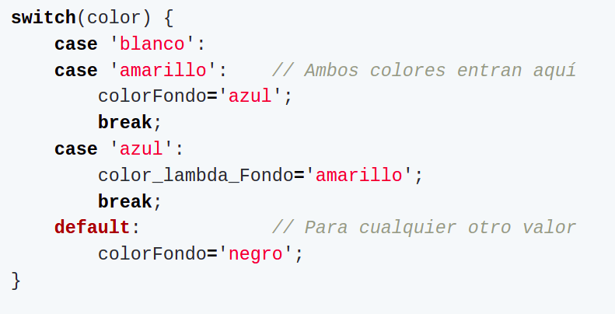
4. ESTRUCTURAS DE CONTROL
Estructura condicional: switch
El switch también es como en la mayoría de lenguajes. Hay que poner break al final de cada bloque para que no continúe evaluando:

Slide 23
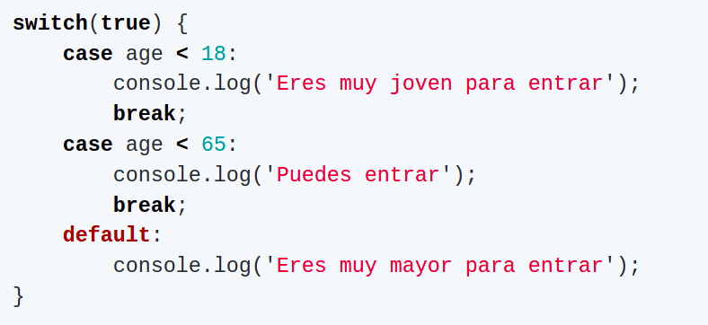
4. ESTRUCTURAS DE CONTROL
Estructura condicional: switch
Javascript permite que el switch en vez de evaluar valores pueda evaluar expresiones. En este caso se pone como condición true:

Slide 24
4. ESTRUCTURAS DE CONTROL
EJERCICIO 5
Modifica el programa del ejercicio 4 para que realice la misma operación pero utilizando un switch.

Slide 25
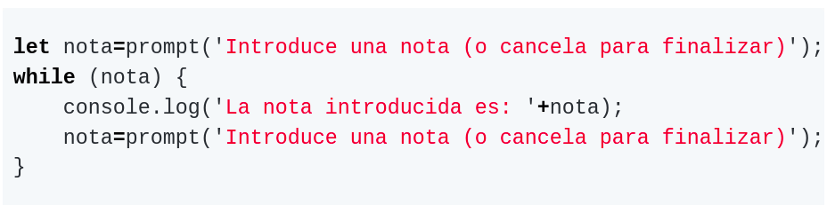
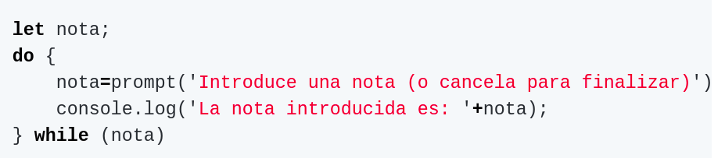
4. ESTRUCTURAS DE CONTROL
Estructura repetitivas: while
Podemos usar el bucle while…do que se ejecutará 0 o más veces. Ejemplo:
while (condicion) {
// sentencias
}
O el bucle do…while que al menos se ejecutará 1 vez. Ejemplo:
do {
// sentencias
} while (condicion)

Slide 26
4. ESTRUCTURAS DE CONTROL
Estructura repetitivas: while
EJERCICIO 6:
Crea un control parental para que no se pueda entrar en una página.
Se pedirá al usuario que escriba el apellido del primer presidente de la democracia (si no sabes quién fue, busca en Google ;)
Para guardar un valor del usuario utilizamos el siguiente código:
var respuesta = prompt (“Mensaje”);
Mientras el usuario no introduzca el valor correcto, el mensaje seguirá saliendo.
Comenta el código con los comentarios que estimes necesarios.

Slide 27
4. ESTRUCTURAS DE CONTROL
Estructura repetitivas: while
EJERCICIO 7:
Modifica el ejercicio anterior de la siguiente forma:
En primer lugar, se carga un prompt donde pregunta: “¿Cuál fue el primer presidente de la democracia española?”
En caso de que el usuario introduzca mal nombre y apellido, muestre como mensaje: “ERROR. Inténtelo de nuevo. ¿Cuál fue el primer presidente de la democracia española?”
En caso de que el usuario introduzca el nombre del presidente (solamente) el prompt muestre como mensaje “Te falta el apellido. ¿Cuál fue el primer presidente de la democracia española?”.
En caso de que el usuario introduzca el apellido del presidente (solamente) el prompt muestre como mensaje “Te falta el nombre. ¿Cuál fue el primer presidente de la democracia española?”.
Comenta el código con los comentarios que estimes necesarios.

Slide 28
4. ESTRUCTURAS DE CONTROL
Estructura repetitivas: while
EJERCICIO 8:
Haz un programa para que el usuario juegue a adivinar un número.
Obtén un número al azar ( busca en internet cómo hacerlo) y ve pidiendo al usuario que introduzca un número.
Si es el que busca le dices que lo ha encontrado y si no le mostrarás si el número que busca es mayor o menor que el introducido.
El juego acaba cuando el usuario encuentra el número o cuando escribe algo que no es número (en ese caso le mostraremos un mensaje de que ha cancelado el juego).
Comenta el código con los comentarios que estimes necesarios.

Slide 29
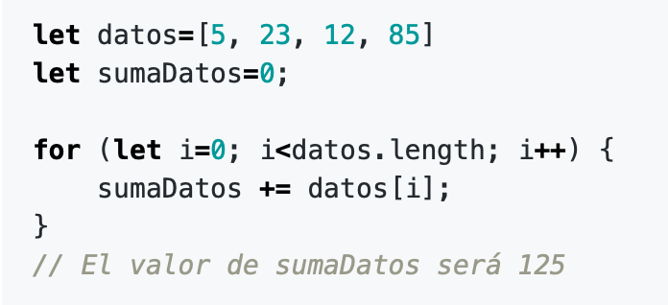
4. ESTRUCTURAS DE CONTROL
Estructura repetitivas: for
Bucle: for con contador
Creamos una variable contador que controla las veces que se ejecuta el for:

Slide 30
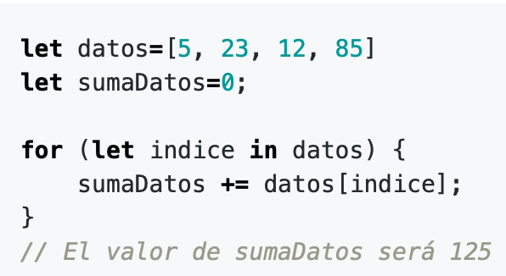
4. ESTRUCTURAS DE CONTROL
Estructura repetitivas: for
Bucle: for…in
El bucle se ejecuta una vez para cada elemento del array (o propiedad del objeto) y se crea una variable contador que toma como valores la posición del elemento en el array

Slide 31
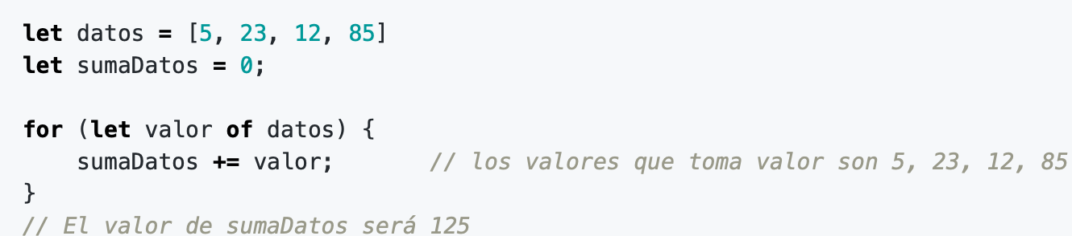
4. ESTRUCTURAS DE CONTROL
Estructura repetitivas: for
Bucle: for … of
Es similar al for…in pero la variable contador en vez de tomar como valor cada índice toma cada elemento. Es nuevo en ES2015:

Slide 32
4. ESTRUCTURAS DE CONTROL
Estructura repetitivas: for
EJERCICIO 9:
El factorial de un número entero n es una operación matemática que consiste en multiplicar ese número por todos los enteros menores que él: n x (n-1) x (n-2) x … x 1. Así, el factorial de 5 (se escribe 5!) vale 5! = 5 x 4 x 3 x 2 x 1 = 120. Haz un script que calcule el factorial de un número entero.

Slide 33
4. ESTRUCTURAS DE CONTROL
Estructura repetitivas: for
EJERCICIO 10:
Haz un programa donde le pidas al usuario un número de notas a introducir. A continuación introduces esas notas en un array, y finalmente devuelves la nota media. Hazlo de dos maneras diferentes.

Slide 34
4. ESTRUCTURAS DE CONTROL
Estructura repetitivas: for
EJERCICIO 11
Crea un programa que genere un listado de horas que vayan desde las 9 hasta las 21:30 de 30 minutos en 30 minutos.
En lugar de mostrar un alert, utiliza la instrucción document.write(“Mensaje”) que muestra los datos en el propio HTML.
Ten en cuenta que tendrás que utilizar un for para las horas y (por ejemplo) una variable booleana que irá cambiando de true a false si es hora en punto u hora media.
Comenta el código con los comentarios que estimes necesarios.

Slide 35
5. BUENAS PRÁCTICAS
Javascript nos permite hacer muchas cosas que otros lenguajes no nos dejan por lo que debemos ser cuidadosos para no cometer errores de los que no se nos va a avisar.
‘use strict’
Si ponemos siempre esta sentencia al principio de nuestro código el intérprete nos avisará si usamos una variable sin declarar (muchas veces por equivocarnos al escribir su nombre). En concreto fuerza al navegador a no permitir:
Usar una variable sin declarar
Definir más de 1 vez una propiedad de un objeto
Duplicar un parámetro en una función
Usar números en octal
Modificar una propiedad de sólo lectura

Slide 36
5. BUENAS PRÁCTICAS
Variables
Algunas de las prácticas que deberíamos seguir respecto a las variables son:
Elegir un buen nombre es fundamental. Evitar abreviaturas o nombres sin significado (a, b, c, …)
Evitar en lo posible variables globales
Usar let para declararlas
Usar const siempre que una variable no deba cambiar su valor
Declarar todas las variables al principio
Inicializar las variables al declararlas
Evitar conversiones de tipo automáticas
Usar para nombrarlas la notación camelCase
También es conveniente, por motivos de eficiencia no usar objetos Number, String o Boolean sino los tipos primitivos (no usar let numero = new Number(5) sino let numero = 5) y lo mismo al crear arrays, objetos o expresiones regulares (no usar let miArray = new Array() sino let miArray = []).

Slide 37
5. BUENAS PRÁCTICAS
Otras
Algunas reglas más que deberíamos seguir son:
Debemos ser coherentes a la hora de escribir código: por ejemplo podemos poner (recomendado) o no espacios antes y después del = en una asignación pero debemos hacerlo siempre igual. Existen muchas guías de estilo y muy buenas: Airbnb, Google, Idiomatic, etc.
Usar === en las comparaciones
Si un parámetro puede faltar al llamar a una función darle un valor por defecto
Y para acabar comentar el código cuando sea necesario, pero mejor que sea lo suficientemente claro como para no necesitar comentarios

Slide 38
6. DEPURACIÓN EN EL NAVEGADOR
Hacer explicación con algún ejercicio previo

